Slide 1
第四章 地形地貌
演讲人
2021-01-10

Slide 2
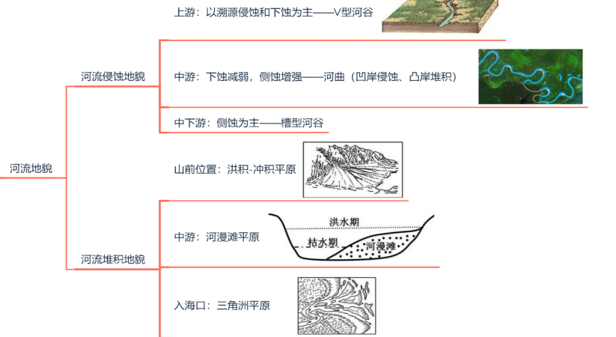

Slide 3
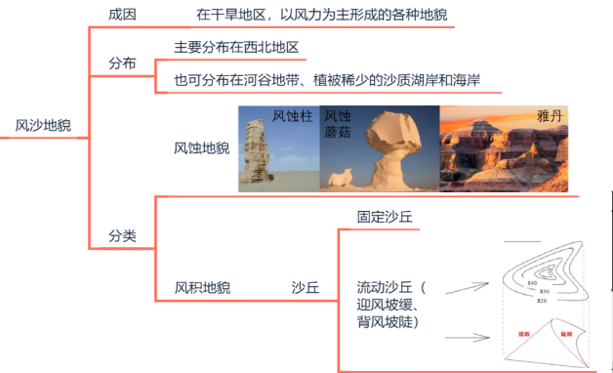

Slide 4
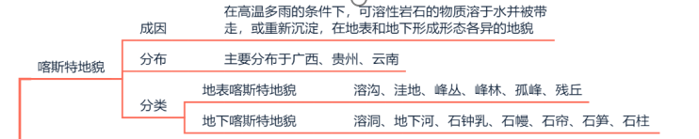
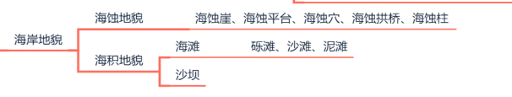

Slide 5
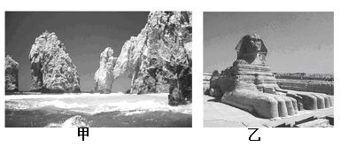
下图甲为“太平洋某岛屿一角自然风光图片”，乙图为“非洲埃及狮身人面像”。读图回答下列小题。
1．形成图甲奇岩怪石的主要作用是
A．流水堆积 B．海浪侵蚀
C．内力侵蚀 D．风力堆积
2．造成开罗附近“狮身人面像”缺损严重的主要原因是（ ）
A．风化风蚀 B．河流侵蚀
C．冰川侵蚀 D．海浪侵蚀

Slide 6
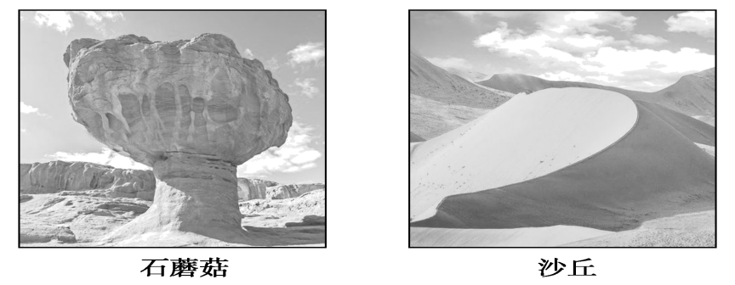
下图为我国西北地区常见的石蘑菇和沙丘图片。据此完成下面小题。
3．石蘑菇是指顶部大、基部小的形似蘑菇状的岩石，其形成的主要外力作用是（ ）
A．风力侵蚀作用B．风力堆积作用C．流水侵蚀作用 D．流水堆积作用
4．图中沙丘形成的主要外力作用是（ ）
A．风力侵蚀作用 B．流水堆积作用
C．风力堆积作用 D．流水侵蚀作用

Slide 7
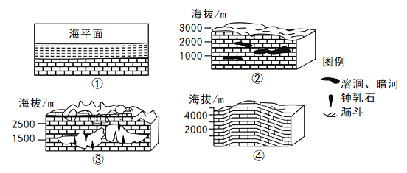
下图示意喀斯特地貌的形成过程。据此完成下面小题。
5．我国喀斯特地貌的集中分布区位于（ ）
A．东南丘陵 B．东北平原
C．塔里木盆地D．云贵高原
6．该地貌发育成熟后，当地（ ）
A．降水稀少 B．土层保厚 C．地表水缺乏 D．岩石坚硬

Slide 8
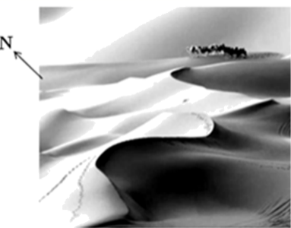
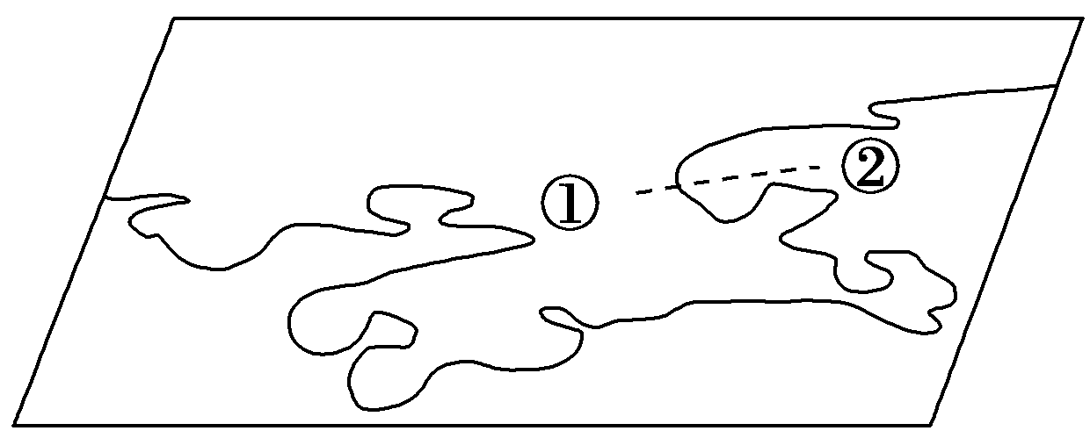
7．右图为新疆塔里木盆地内新月形沙丘，据图判断此地主导风向可能为（ ）
A．东北 B．东南
C．西北 D．西南
8．下图表示绕旋在内蒙古草原中的河流弯曲景象，我们称之为“蛇曲”。蛇曲之美，既有温婉轻柔，也有恢宏磅礴。造成图中河流形态的主要因素是（ ）
A向斜成谷 B．断裂下陷
C．流水侵蚀 D．风力侵蚀

Slide 9
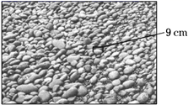
野外考察是发现和解决地理问题的重要方法。图是某地理兴趣小组在野外考察中拍摄的照片。据此，完成下面小题。
14．图中砾石滩常见于大河的（ ）
A．大河的河源 B．河流凹岸
C．河流凸岸 D．入海口
15．图中使砾石变圆的作用是（ ）
A．化学溶蚀 B．流水侵蚀 C．风力沉积 D．冰川搬运

Slide 10
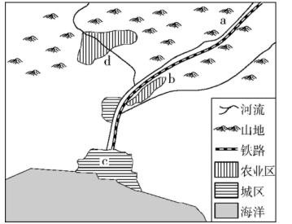
16．图中河流a、b、c三处主要的流水作用是（ ）
A．侵蚀、搬运、堆积 B．搬运、侵蚀、堆积 C．侵蚀、堆积、搬运 D．堆积、搬运、侵蚀
17．图中d农业区和c城区,最有可能分别位于何种地貌（ ）
A．瀑布、三角洲平原 B．冲积扇、三角洲平原
C．三角洲平原、沉积平原 D．河漫滩平原、冲积扇

Slide 11
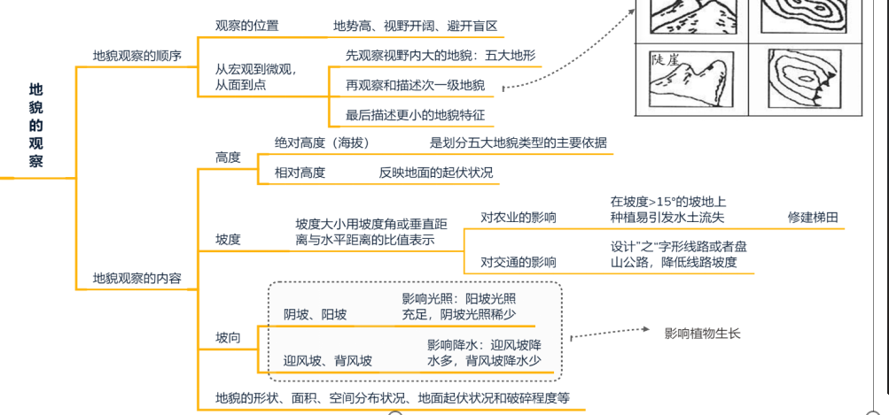

Slide 12
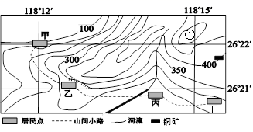
下图为我国某区域等高线地形图。读图完成下列小题。
9．图示区域
A．丘陵地形为主 B．地势东南高西北低
C．平原地形为主 D．地势成三级阶梯
10．图中河流流向是
A．东北流向西南 B．自东向西
C．西北流向东南 D．自南向北
11．图中①地可见的居民点是
A．甲 B．乙 C．丙 D．丁
12．图中陡崖相对高度是
A．46 B．53米 C．158米 D．350米
13．图示区域的最大高差可能为
A．549米 B．395米 C．488米 D．632米

Slide 13
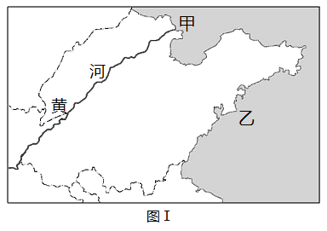
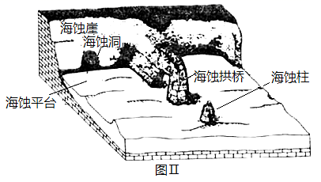
海岸按物质组成可划分为基岩海岸、砂质海岸和泥质海岸。基岩海岸是由岩石组成的海岸。岩体直面辽阔海域，深水逼岸。经过海水的长期作用.再加上基岩海岸本身的地质作用及岩石性质、结构的不同，形成了海蚀崖、海蚀平台、海蚀洞、海蚀拱桥、海蚀柱等各种形态的海蚀地貌。下图中图丁示意山东省海岸线，图Ⅱ示意各种海蚀地貌。
（1）图Ⅰ中甲处位于黄河入海口，为泥质海岸，形成该海岸的主要外力作用形式是____，形成的地貌是____（答具体地貌名称）。
（2）乙处多形成图Ⅱ中所示地貌，为____海岸。海蚀柱、海蚀拱桥、海蚀崖等地貌的形成具有统一的演化过程，请按其形成时问的先后顺序排列_____。
（3）受海陆风的影响，甲、乙等地海边居民常感到白天空气较潮湿，而夜晚较干爽。请用热力环流原理解释。
流水沉积作用 三角洲 （2）基岩 海蚀崖、海蚀拱桥、海蚀柱 （3）海洋比热容比陆地大，所以白天陆地温度大于海洋，晚上海洋温度大于陆地。这使得白天陆地上气压低于海洋，风由海羊吹向陆地，较为湿润；晚上陆地气压高于海洋，所以风由陆地吹向海洋，较为干爽。

Slide 14
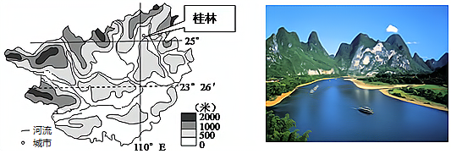
19．广西境内喀斯特地貌分布广泛，读广西地形图及相关景观图后回答问题。
（1）例举两个典型的喀斯特地貌名称。1）石芽、溶蚀盆地、落水洞、孤峰或峰林等。
（2）从气候、岩石、地势、水文等自然地理要素简要分析广西桂林地区的喀斯特地貌的形成。（3）试分析桂林地区喀斯特地貌对当地人文经济发展带来的影响
（（2）桂林地理位置处在亚热带季风气候区，温暖湿润，全年降水充沛；桂林地区主要岩石以沉积岩中的石灰岩为主，岩石的可溶性和透水性好；桂林地区南北地势较高，大部分区域处在洼地，区域内地表水及地下水易于富集；桂林地区有漓江等水系流经，水量充沛等。
（3）有利：独特的地貌形态有利于当地旅游业的发展。不利：喀斯特地貌的土层薄，肥力低，对农业生产很不利；该地貌不利于当地水利工程的建设等。

